Slide 1


Промоушен – усилитель мотивации
Пронина Флюра (Казань)

Slide 2

МОЯ ИСТОРИЯ
• Предприятие - 20 лет
• Рынок - 15 лет
• 12-летие в Санкт-Петербурге
• Вера и доверие
• "Велосипед + Попугай"
• Арго - мое любимое дело

Slide 3

ПРОМОУШЕНЫ
• Египет-первая вдохновляющая поездка
• Египет
• Турция - 3 раза
• Алтай-6 раз
• Индия
• Китай
• Италия
• Лимузины...
• Денежные призы...

Slide 4
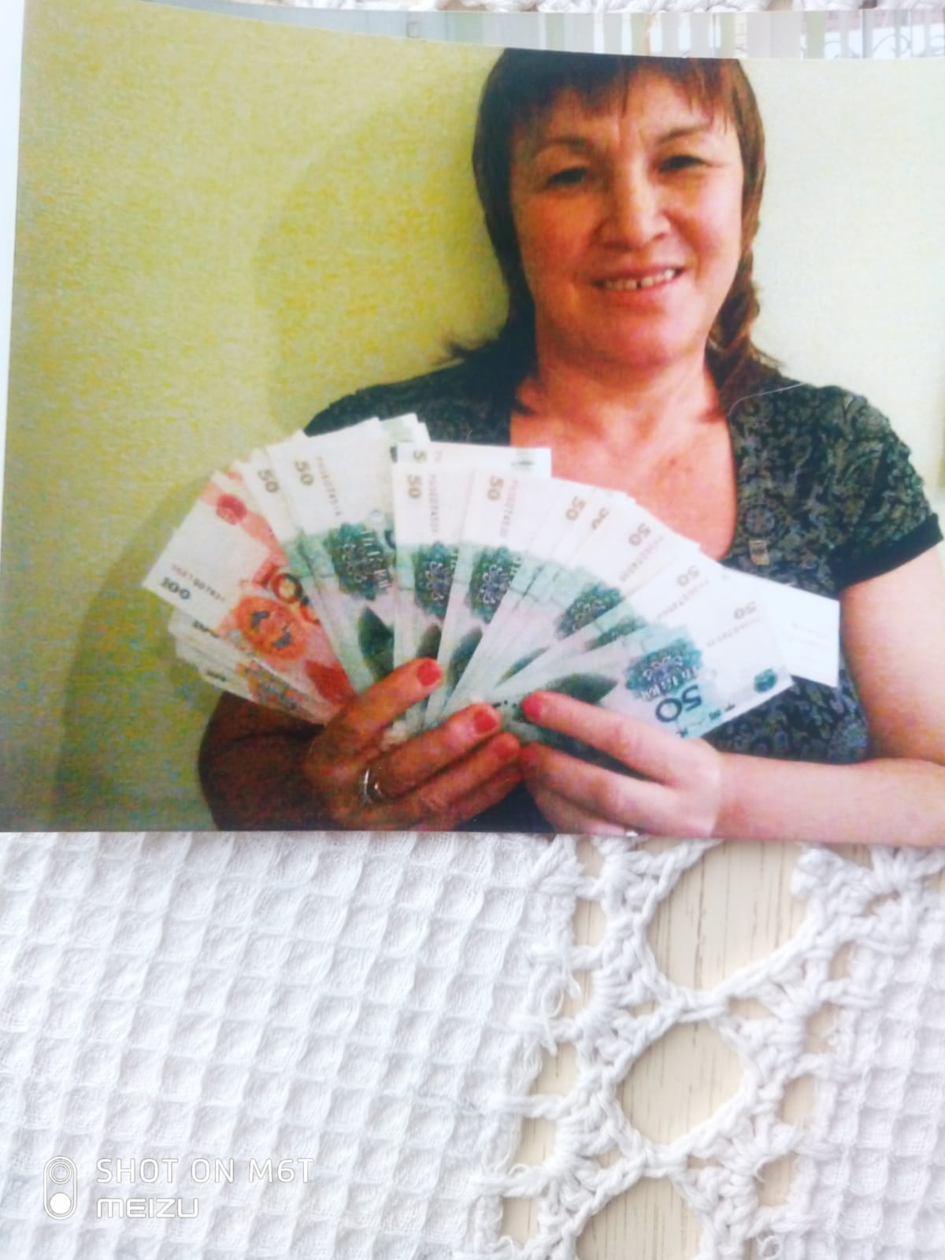
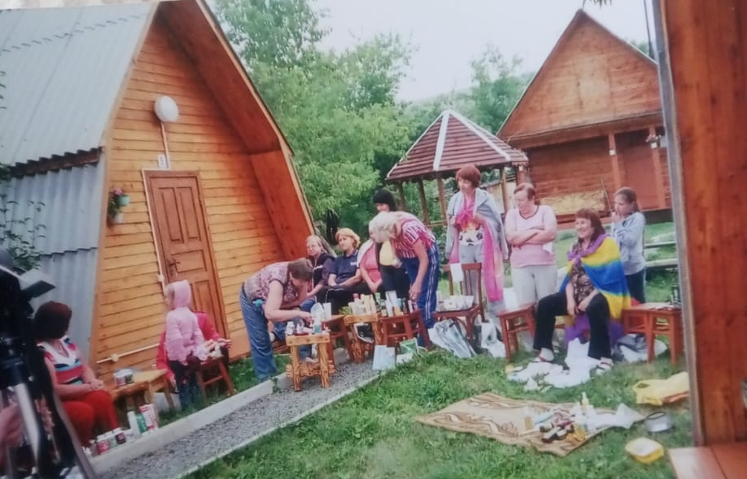
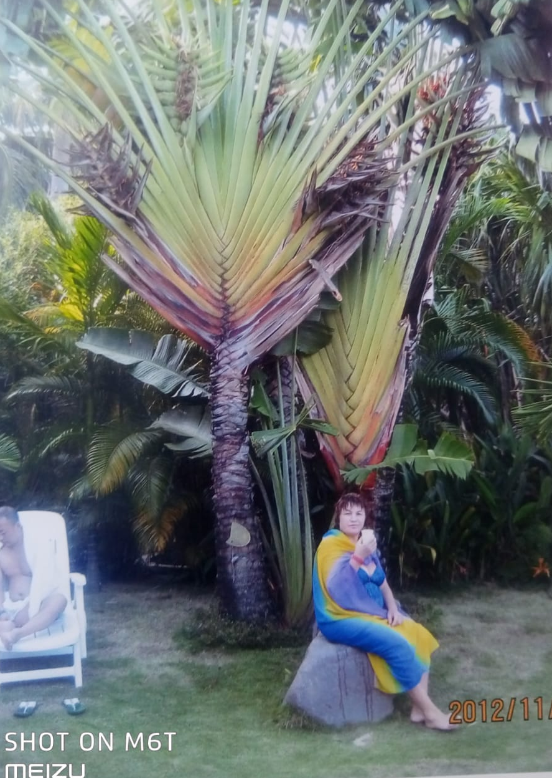
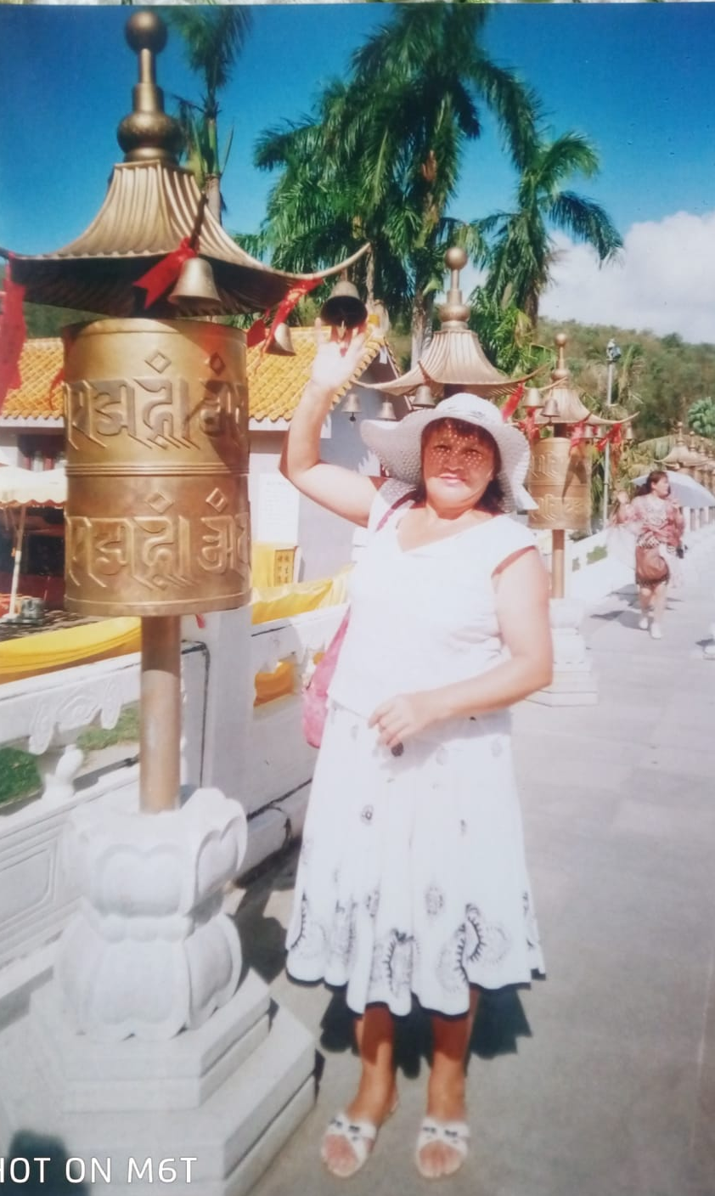
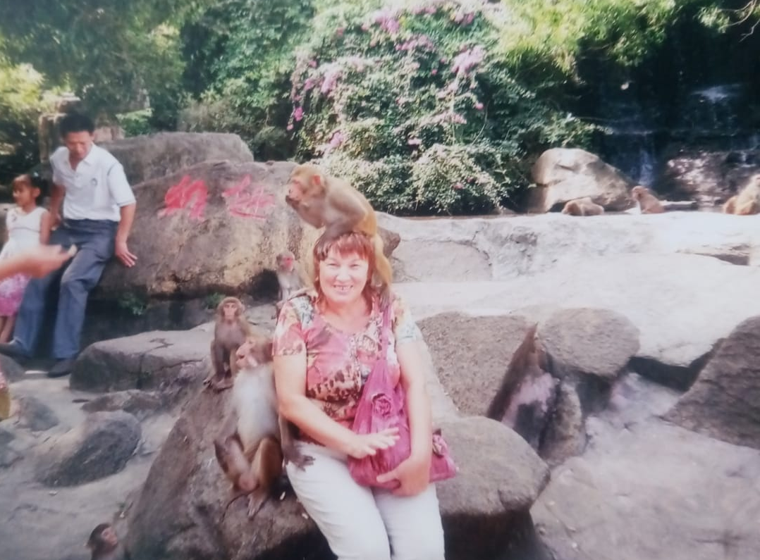
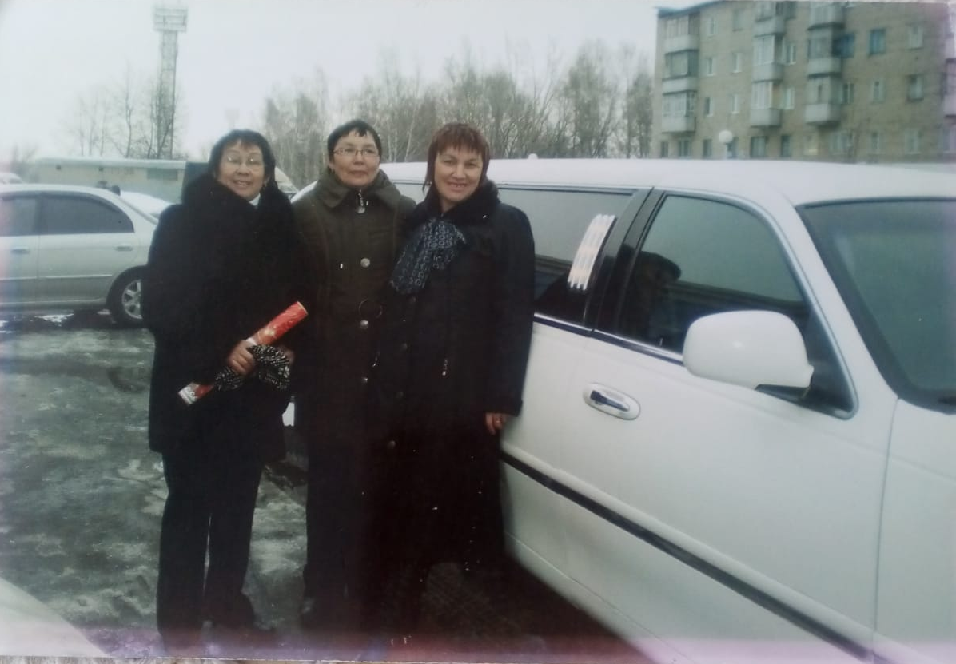
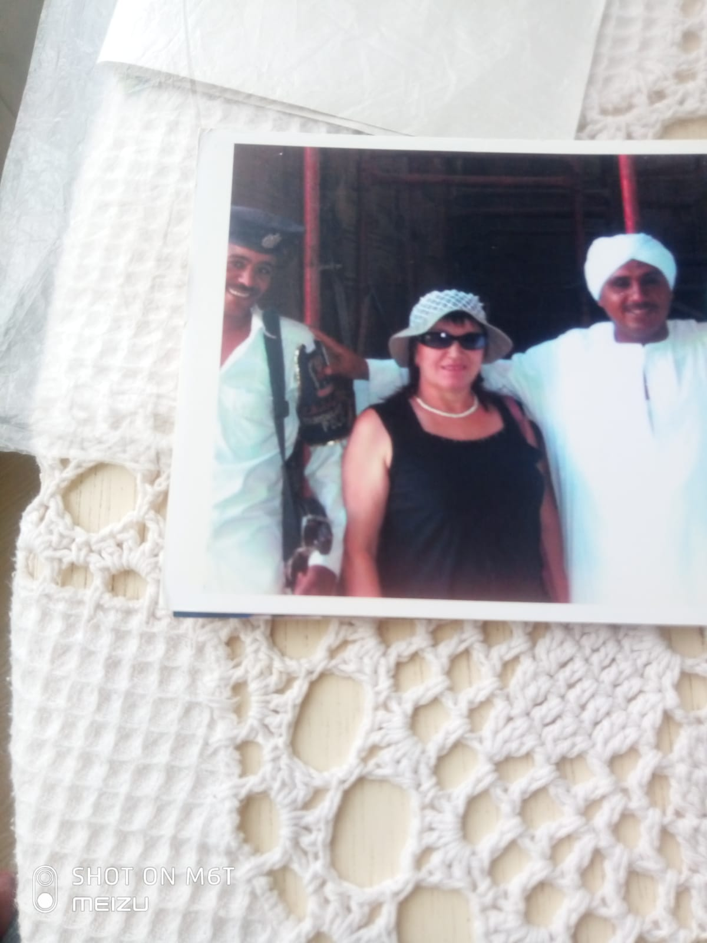
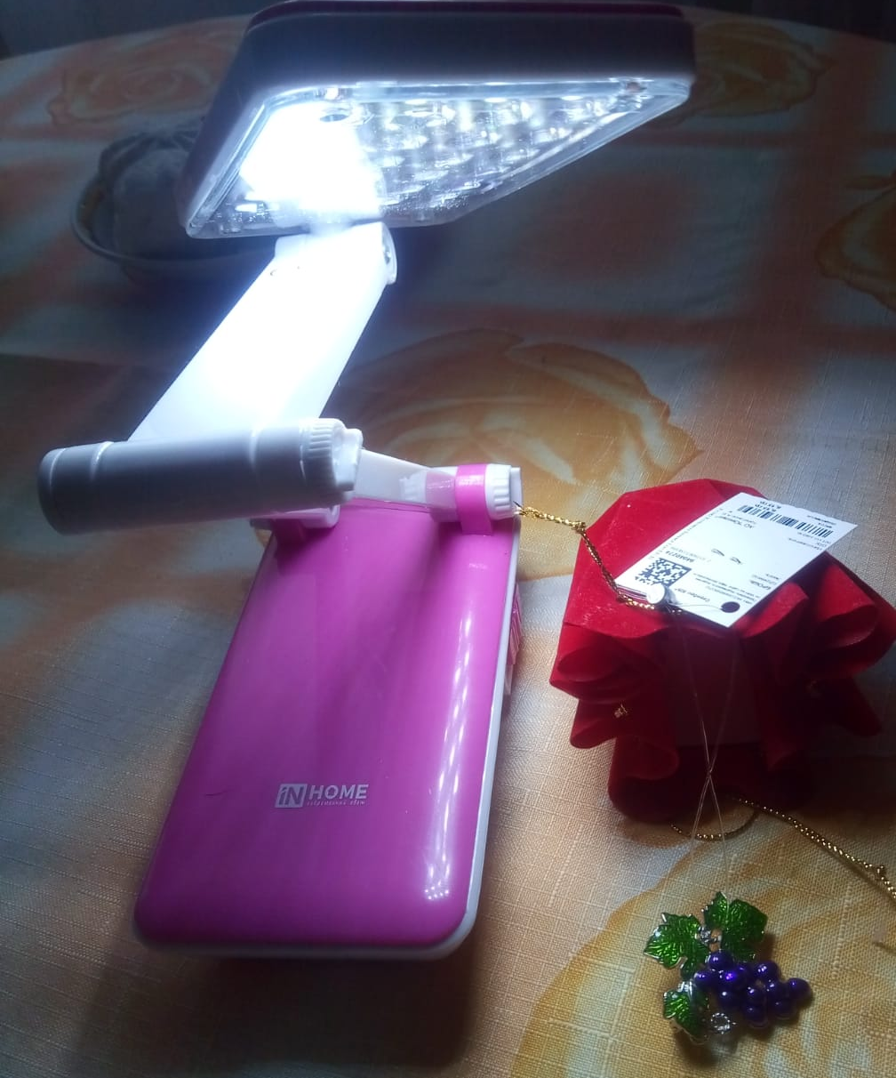
ПОДАРОЧНЫЕ ПУТЕШЕСТВИЯ

Slide 5
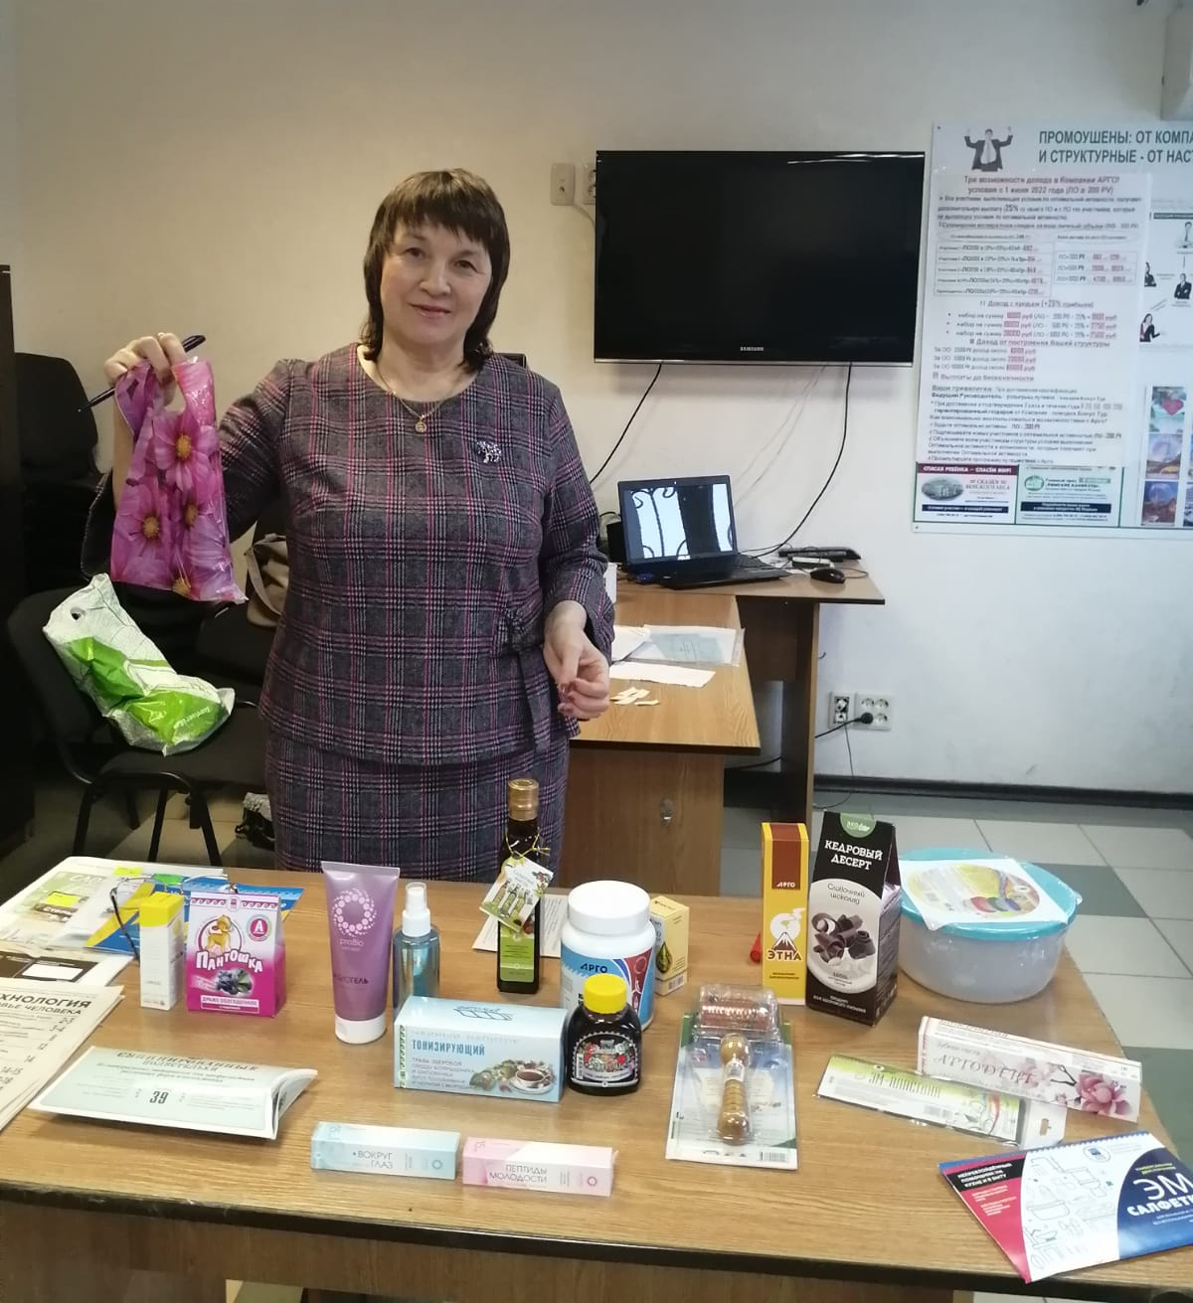
МОИ ЕЖЕМЕСЯЧНЫЕ ПРОМОУШЕНЫ ДЛЯ СТРУКТУРЫ
Л.О.=200 , 2 нов. с Л.О.=200
Для Руководителей:
Л.О.=200, Г.О.=500 , нов. с Л.О.=200
Л.О.=200, Г.О.=1500, нов. с Л.О.=200
Л.О.=200, Г.О.=500
Для новичков:
Л.О.=200

Slide 6
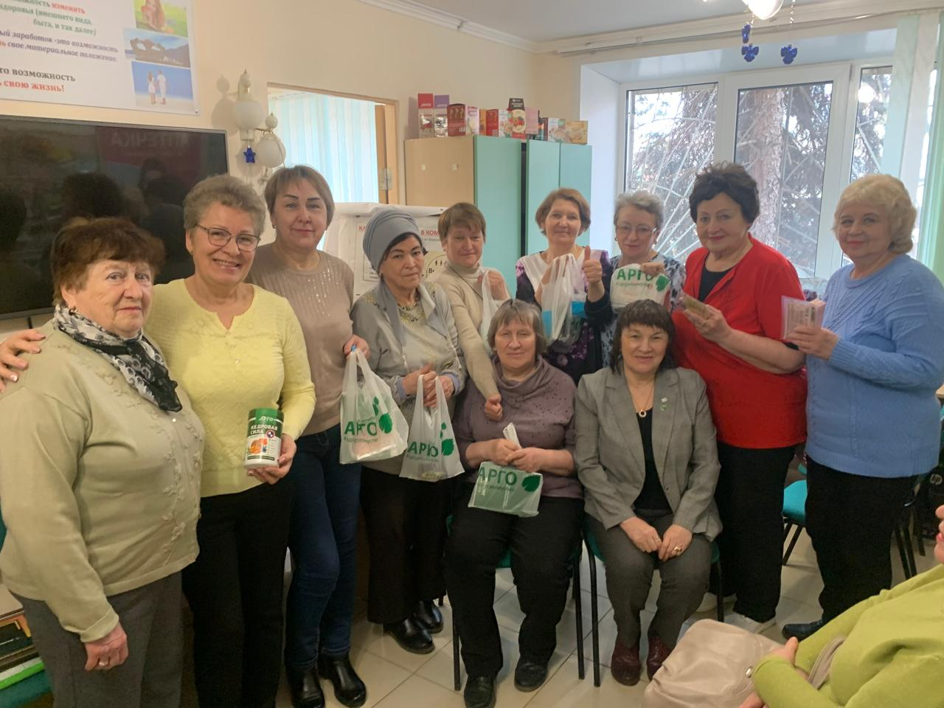
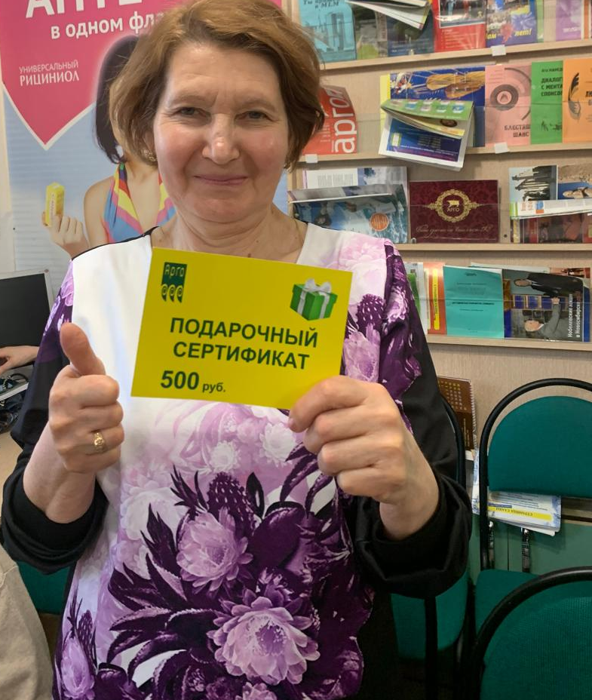
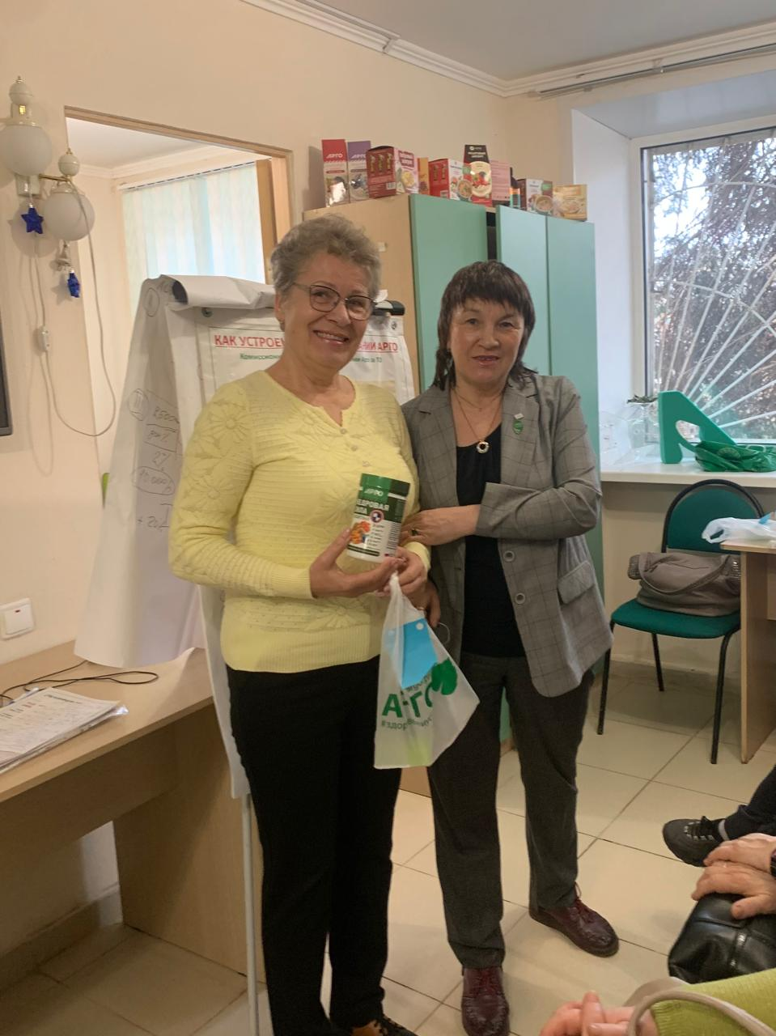
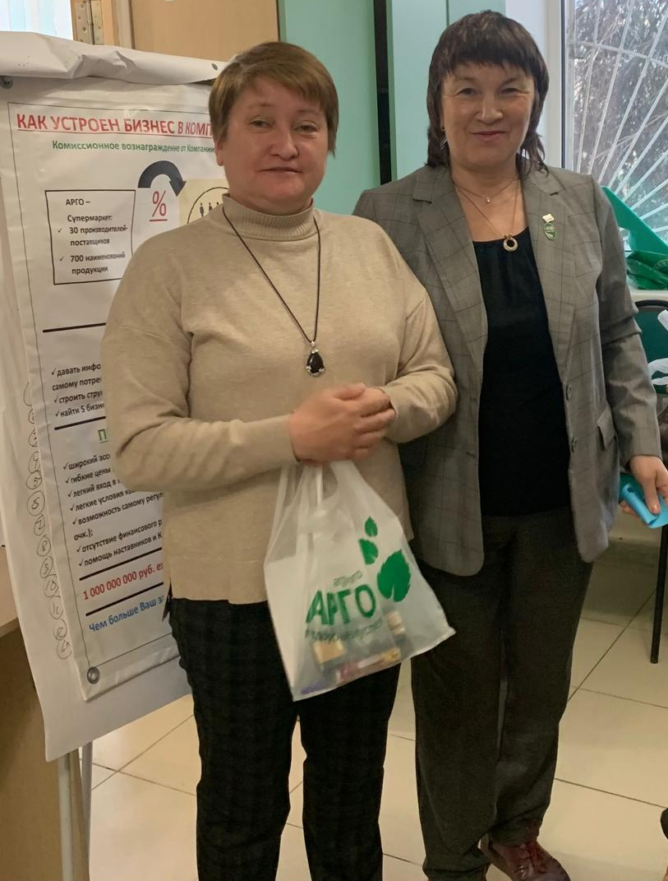

МОИ ИНДИВИДУАЛЬНЫЕ ПРОМОУШЕНЫ
Л.О.=200, Г.О.=1500, О.О.=2500,
3 нов. с Л.О.=200
Л.О.=200. Г.О.=500
3 нов. с Л.О.=50
Л.О.=200, Г.О.=1500

Slide 7
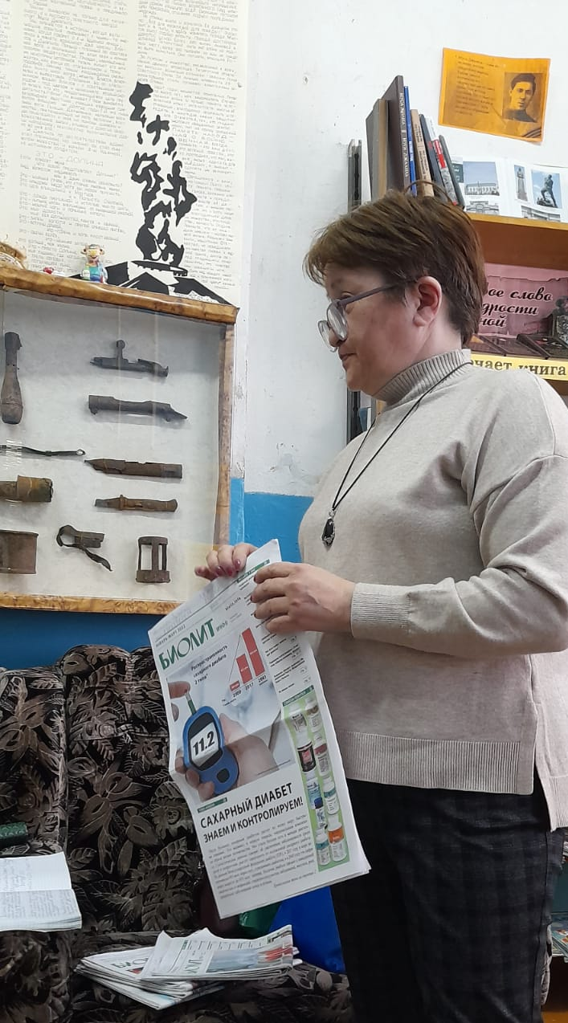
ЧТО ДЕЛАТЬ?
Главное:
Записать условия промоушена !
Желание получить подарок !
Прописать действия !
Действовать !
При этом :
Повышается мотивация, увеличивается
энергия, появляется уверенность и
вера в свой успех !!!

Slide 8
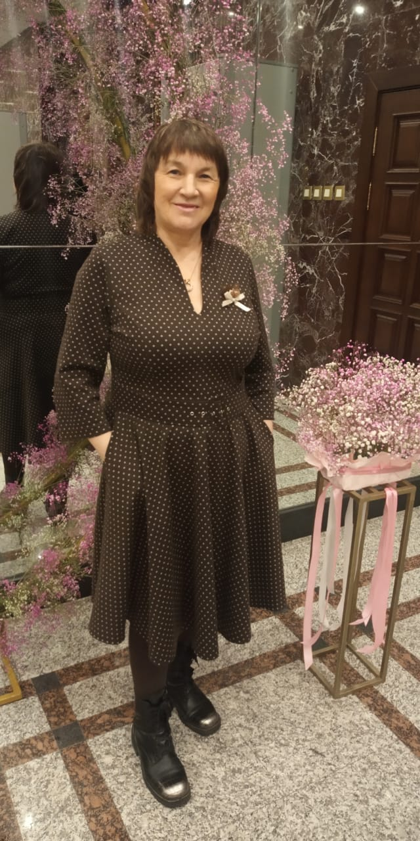
Лучшее время сейчас...
ДЕЙСТВОВАТЬ !
ДОСТИГАТЬ !
ОТДАВАТЬ !
ПОЛУЧАТЬ !
НАСЛАЖДАТЬСЯ !
РАДОВАТЬСЯ ЗА УСПЕХ КОМАНДЫ !
Есть мечта, желание, настойчивость,
дисциплина-все получим вместе с АРГО !!!

Slide 9
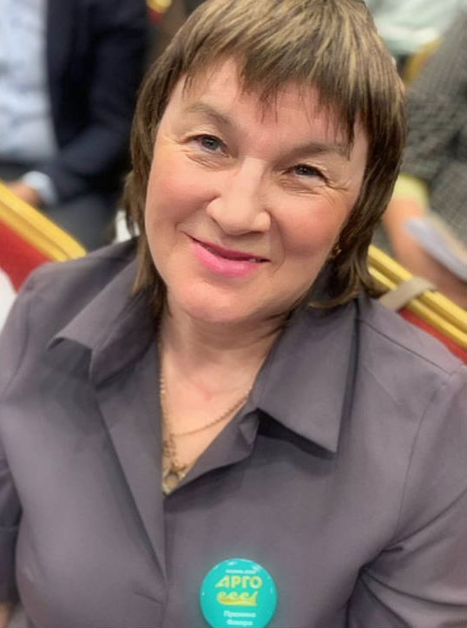
БЛАГОДАРЮ ЗА ВНИМАНИЕ!
С нетерпением жду встречи в славном
Городе Санкт-Петербурге на 28 -летии
Нашей любимой компании АРГО !!!

Slide 10


